Slide 1
nULL
Let's go travel~

Slide 2
nULL
CONTENTS
01 02 03 04
프로젝트
개요
개발 환경
테이블 구조
프로젝트
화면 구성
05 06 07
사용 기술
Q&A
마무리

Slide 3
프로젝트 개요
nULL
팀원 소개
팀장
팀원
팀원
차 성 관
나 인 엽
장 민
상품 설계 및 구현
장바구니 설계 및 구현
결제 설계 및 구현
게시판 설계 및 구현
코멘트 설계 및 구현
PPT 발표 자료 준비
로그인 설계 및 구현
회원 설계 및 구현

Slide 4

프로젝트 개요
nULL
여행길 떠나기 전 여행지 정보 여행자 후기 궁금하지 않나요?
이건 어느 여행 사이트에서 다 가능하지만 간단한 후기 등록과 간편한 검색으로 여행후기 확인 외에 여행기념품을 구매 가능한 쇼핑몰 기능도 구현되어 있습니다.
여행길 떠나기 전 여행지 정보 및 후기 궁금할 때
여행 후기와 간편한 검색으로 여행후기 확인, 미처 구매하지
못한 여행기념품을 구매 가능한 쇼핑몰 기능도 구현.
여행 전 여행지 주요 기념품 확인 가능
여행 후 여행지에서 구매하지 못한 기념품 어디서나 구매가능.
여행지에서 구매하지 못한 기념품 어디서나 구매가능.

Slide 5


프로젝트 개요
nULL
03
사이트 주요 기능
Online Shopping
Travel
Reviews

Slide 6













개발 환경
nULL
02
JAVA 1.8.0_221
SQL Developer
Oracle Database 11g
ERMaster
Apache-Tomcat-8.0.5
JUNIT 4.12
MyBatis 1.2.2
Subclipse 4.3.0
Window 10
Maven
eclipse

Slide 7
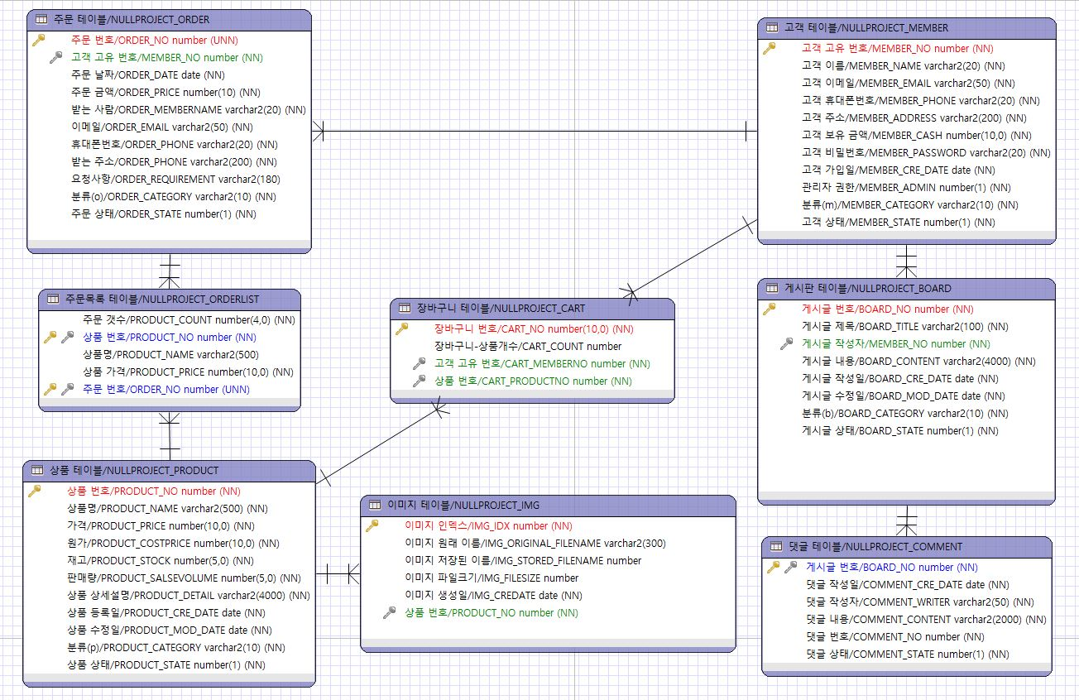
테이블 구조
nULL
04
ERD
주문 테이블
고객 테이블
주문목록 테이블
장바구니 테이블
게시판 테이블
상품 테이블
이미지 테이블
댓글 테이블

Slide 8

프로젝트 화면 구성
nULL
05
nULL 프로젝트
NP-MAIN-01
나 인엽
USER(INDEX)
MAIN-INDEX-01
2019 / 11 / 18
메인
1
1.로그인
- 로그인 페이지 이동

Slide 9
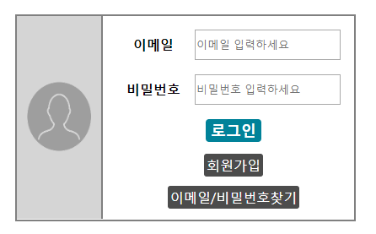
프로젝트 화면 구성
nULL
05
nULL 프로젝트
NP-USER-01
나 인엽
USER(LOGIN)
USER-LOGIN-01
2019 / 11 / 18
로그인
1.로그인
- 메인 페이지 이동
2.회원가입
- 회원가입 페이지 이동
3.이메일/비밀번호 찾기
- 이메일/비밀번호
페이지 이동
1
2
3

Slide 10
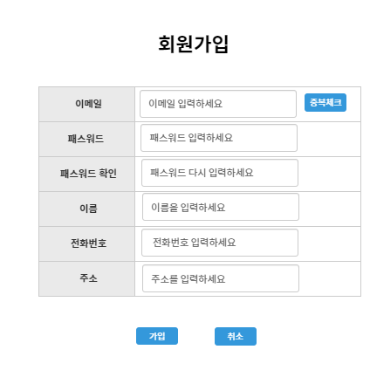
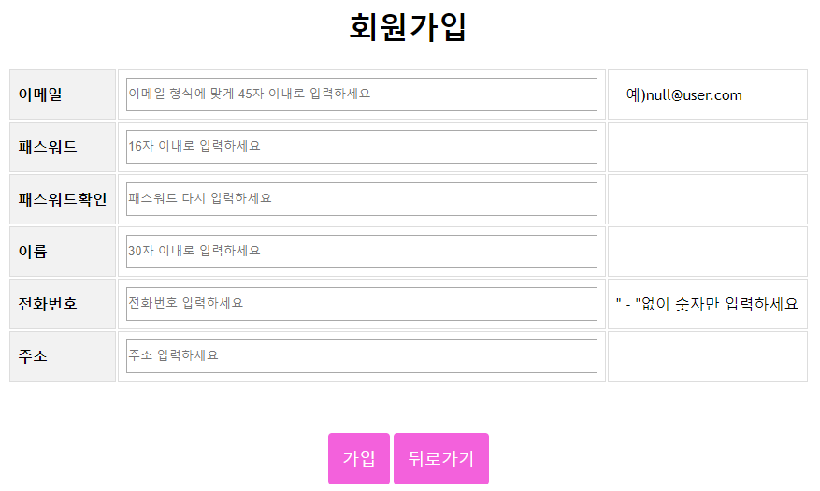
프로젝트 화면 구성
nULL
05
nULL 프로젝트
NP-USER-01
나 인엽
USER(LOGIN)
USER-LOGIN-02
2019 / 11 / 18
회원가입
1.가입
- 로그인 페이지 이동
1
2.취소
- 로그인 페이지 이동
1
2
2
3

Slide 11
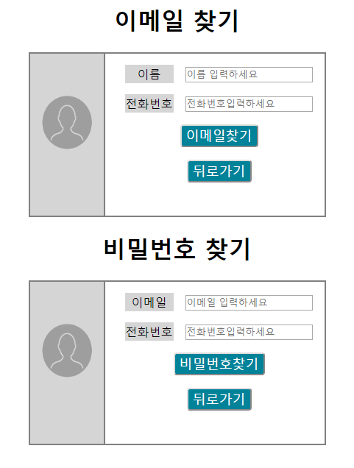
프로젝트 화면 구성
nULL
05
nULL 프로젝트
NP-USER-01
나 인엽
USER(LOGIN)
USER-LOGIN-03
2019 / 11 / 18
이메일 / 비밀번호 찾기
1. 찾기
- 이메일 찾기 페이지
이동
2. 찾기
- 비밀번호 찾기 페이지
이동
1
3
3. 뒤로가기
- 로그인 페이지 이동
2

Slide 12
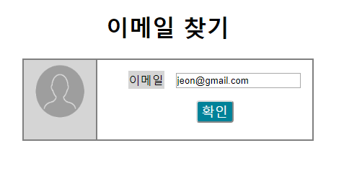
프로젝트 화면 구성
nULL
05
nULL 프로젝트
NP-USER-01
나 인엽
USER(LOGIN)
USER-LOGIN-04
2019 / 11 / 18
이메일 찾기
1. 이메일 표시
- 찾은 이메일 표시
2. 확인
- 로그인 페이지 이동
1
2

Slide 13
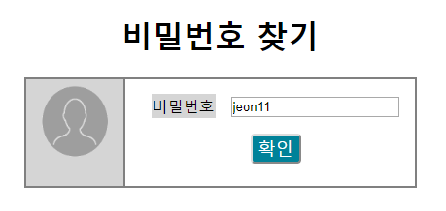
프로젝트 화면 구성
nULL
05
nULL 프로젝트
NP-USER-01
나 인엽
USER(LOGIN)
USER-LOGIN-04
2019 / 11 / 18
비밀번호 찾기
1.비밀번호 표시
- 찾은 비밀번호 표시
2.확인
- 로그인 페이지 이동
2
1
1
2

Slide 14
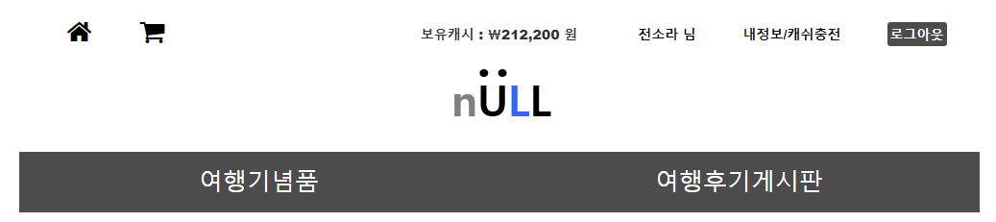
프로젝트 화면 구성
nULL
05
nULL 프로젝트
NP-MAIN-01
나 인엽
USER(LOGIN)
MAIN-HOME-01
2019 / 11 / 18
회원 헤더
1.홈페이지
- 홈페이지 이동
2.장바구니
- 장바구니 이동
2
4
5
6
3.보유 캐시
1
3
- 현 회원의 보유캐시 표시
2
1
7
1
4.회원이름
- 회원이름 표시
2
5.내정보/캐쉬충전
- 회원 본인확인 페이지
이동
8
9
6.로그아웃
- 로그아웃,
인덱스 페이지 이동

Slide 15
프로젝트 화면 구성
nULL
05
nULL 프로젝트
NP-MAIN-02
나 인엽
USER(LOGIN)
MAIN-HOME-02
2019 / 11 / 18
회원 헤더
7.로고
- 홈페이지 이동
8.여행기념품
- 여행기념품 리스트 이동
2
4
5
6
1
3
9.여행후기게시판
2
1
- 여행후기 게시판
페이지 이동
7
1
2
8
9

Slide 16
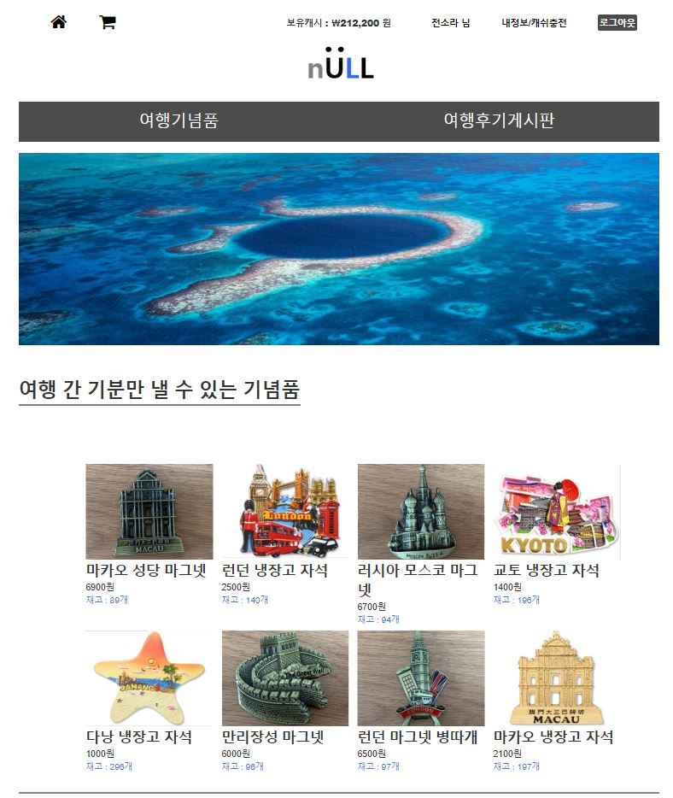
프로젝트 화면 구성
nULL
05
nULL 프로젝트
NP-MAIN-03
나 인엽
USER(HOME)
MAIN-HOME-03
2019 / 11 / 18
홈페이지
1. 헤더
- 헤더 메뉴
1
5
6
2
3
4
2. 상품리스트
- 상품 클릭 시 상세 페이지
이동
2

Slide 17
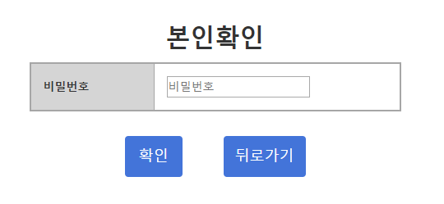
프로젝트 화면 구성
nULL
05
nULL 프로젝트
NP-USER-01
나 인엽
USER(MYPAGE)
USER-MYPAGE-01
2019 / 11 / 18
내 정보 본인확인
1. 확인
- 내 정보로 이동
2. 뒤로가기
- 홈으로 돌아가기
1
2

Slide 18
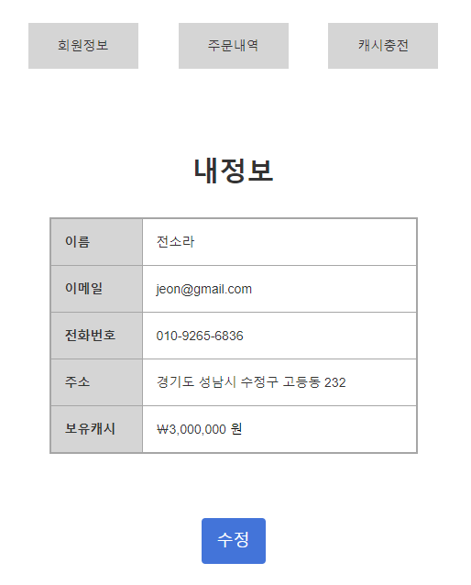
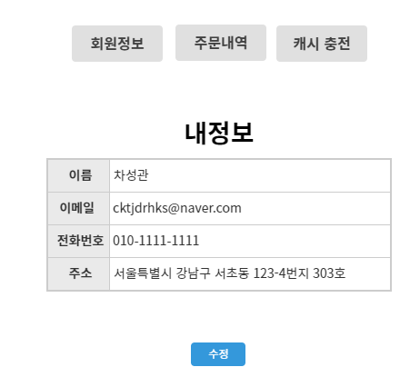
프로젝트 화면 구성
nULL
05
nULL 프로젝트
NP-USER-02
나 인엽
USER(MYPAGE)
USER-MYPAGE-02
2019 / 11 / 18
내 정보 페이지
1. 회원정보
1
2
3
- 회원정보 페이지로 가기
1
2
3
2. 주문내역
- 주문내역 페이지로 가기
3. 캐시 충전
- 캐시충전 페이지로 가기
4. 수정
- 내 정보 수정 페이지로
가기
3
4

Slide 19
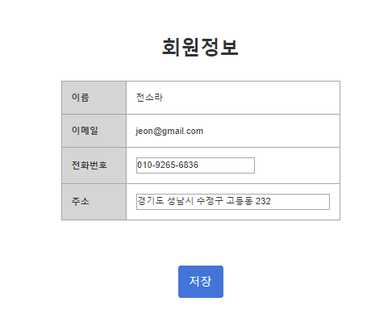
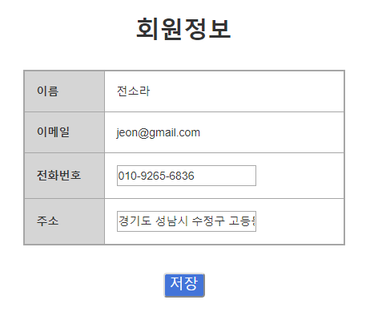
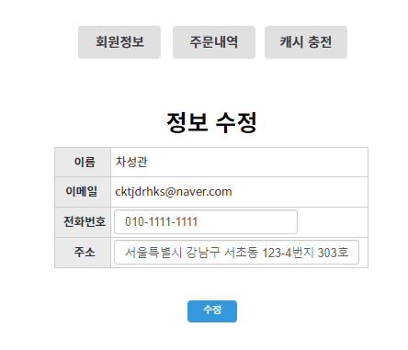
프로젝트 화면 구성
nULL
05
nULL 프로젝트
NP-USER-03
나 인엽
USER(MYPAGE)
USER-MYPAGE-03
2019 / 11 / 18
내 정보 수정페이지
1. 전화번호
- 전화번호 조회 및
수정
2. 주소
- 주소 조회 및 수정
3. 저장(수정)
- 수정한 회원 정보 수정
1
2
1
3

Slide 20
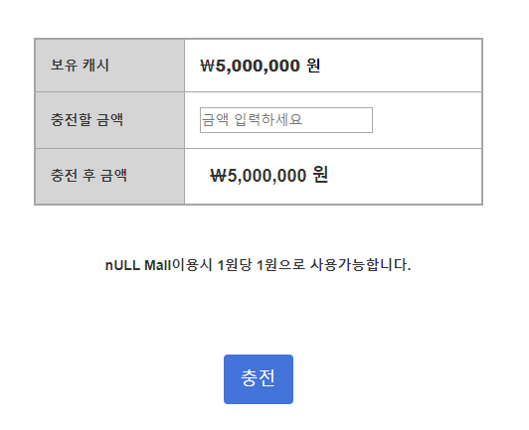
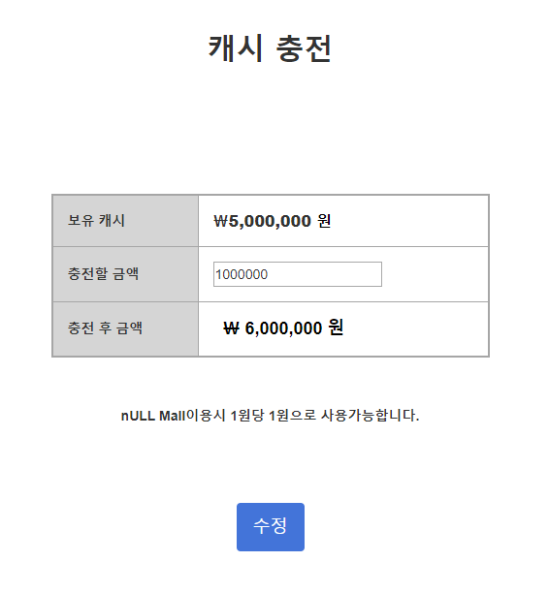
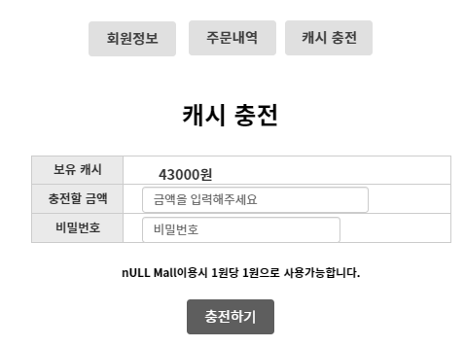
프로젝트 화면 구성
nULL
05
nULL 프로젝트
NP-USER-06
나 인엽
USER(MYPAGE)
USER-MYPAGE-04
2019 / 11 / 18
캐시 충전 페이지
1. 충전 할 금액
- 금액 입력
2. 충전하기
1
- 캐시 충전하기
1
2
1
2

Slide 21
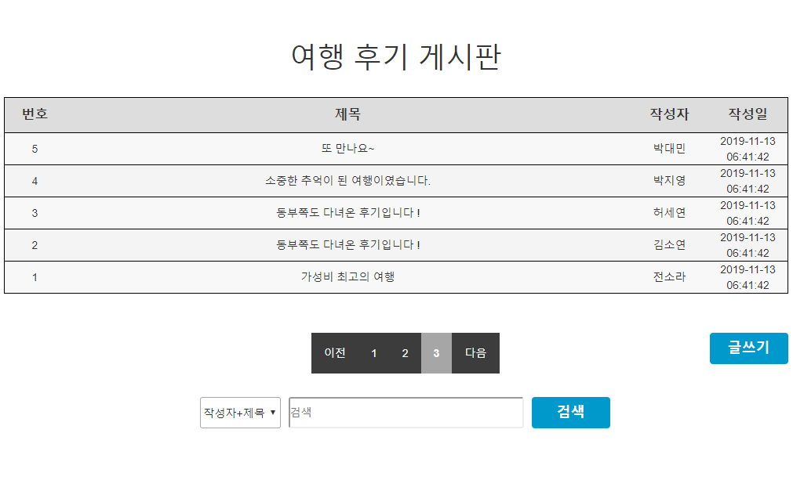
프로젝트 화면 구성
nULL
05
nULL 프로젝트
NP-BBS-01
나 인엽
USER(BBS)
BBS-LIST-01
2019 / 11 / 18
게시판 리스트 페이지
1. 게시판 리스트
- 게시판 상세 페이지로
이동
2. 글쓰기
1
- 게시물 작성 페이지로
이동
3. 페이징
- 게시판 리스트 페이징
4. 검색옵션
- 작성자, 제목,
제목 + 작성자
3
2
5. 검색어
- 검색할 단어 입력
4
5
6
6. 검색
- 찾고자 하는 단어 검색

Slide 22
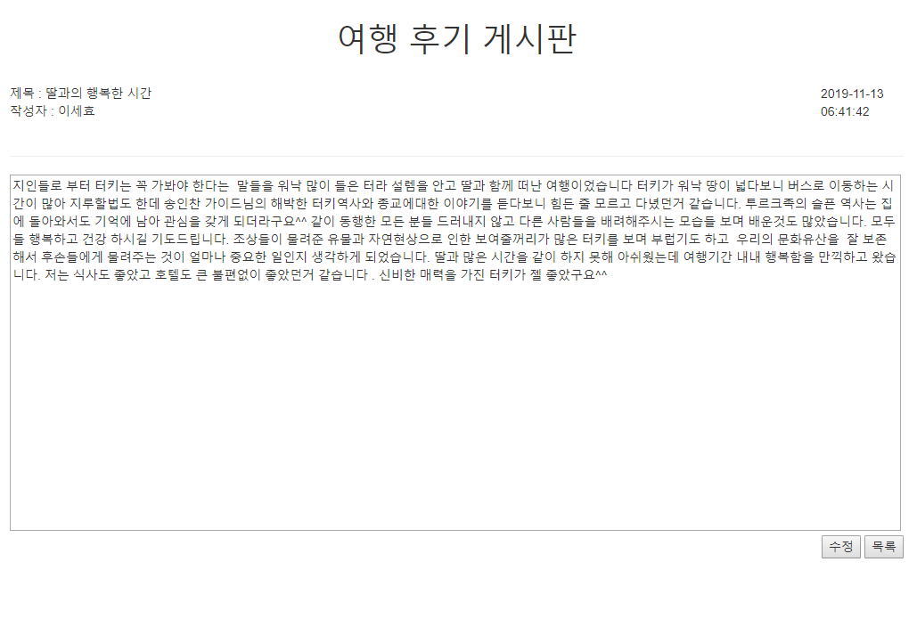
프로젝트 화면 구성
nULL
05
nULL 프로젝트
NP-BBS-02
나 인엽
USER(BBS)
BBS-DETAIL-01
2019 / 11 / 18
게시판 상세 페이지
1. 수정(게시글)
- (본인) 수정버튼 표시
- (일반회원) 버튼 미표시
2. 목록
- 게시판 리스트 이동
1
2

Slide 23
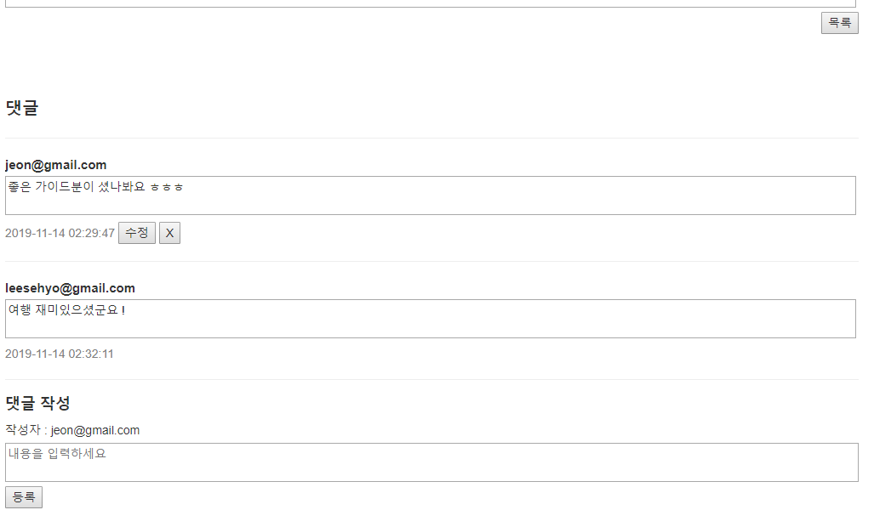
프로젝트 화면 구성
nULL
05
nULL 프로젝트
NP-BBS-03
나 인엽
USER(BBS)
BBS-DETAIL-02
2019 / 11 / 18
게시글 상세 페이지(댓글)
1. 댓글 수정
- (본인)해당 댓글 부분
수정 및 포커스
- (일반회원) 타 회원의
댓글 버튼 미 표시
2
2. 댓글 삭제
- (본인)해당 댓글
리스트에서 삭제
- (일반회원)
타 회원 댓글
버튼 미표시
1
2
3
4
3. 댓글 작성
- 추가 댓글 작성
3
4. 댓글 등록
4
- 댓글 작성 등록

Slide 24
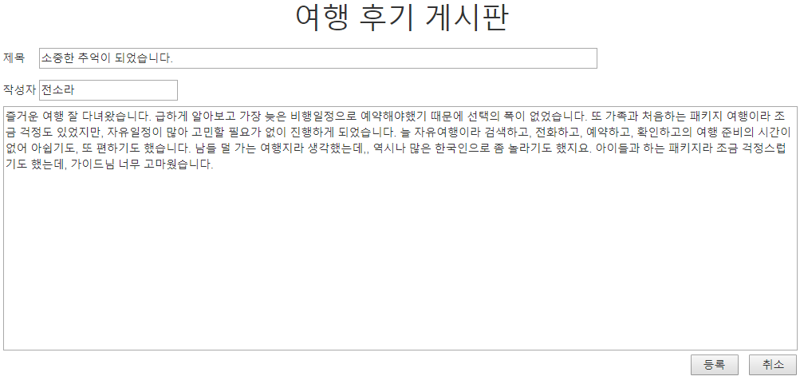
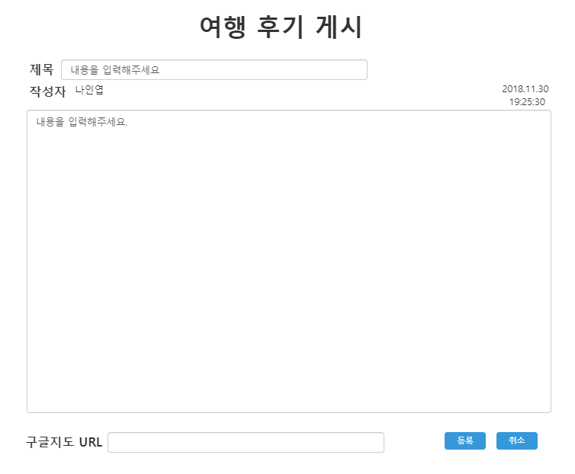
프로젝트 화면 구성
nULL
05
nULL 프로젝트
NP-BBS-04
나 인엽
USER(BBS)
BBS-CREATE-01
2019 / 11 / 18
게시판 작성 페이지
1. 제목
1
- 게시판 제목 입력
2. 내용
2
- 게시판 내용 작성
3. 등록
- 게시판 리스트 추가
4. 취소
- 게시판 리스트
페이지 이동
1
2
3
4

Slide 25
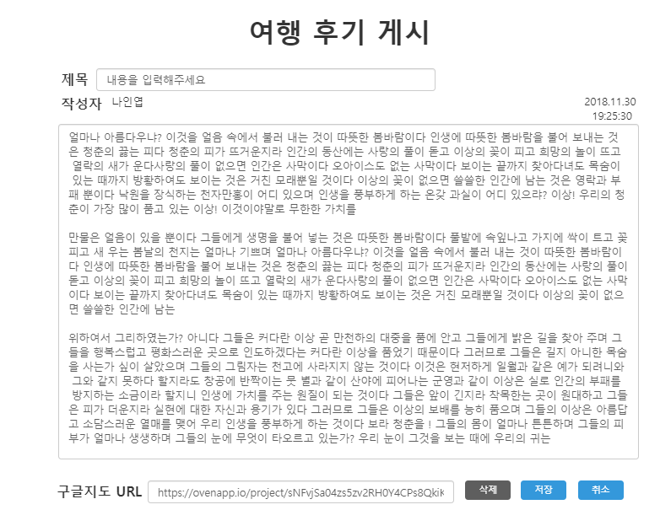
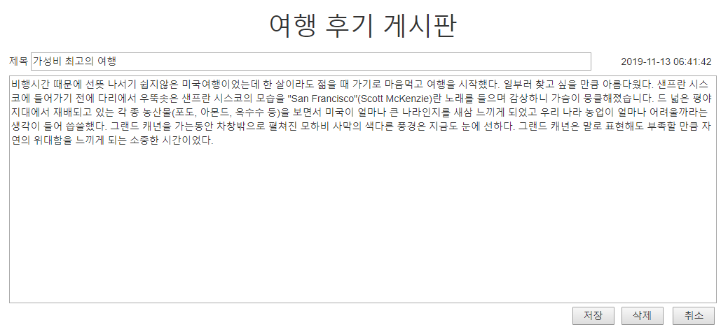
프로젝트 화면 구성
nULL
05
nULL 프로젝트
NP-BBS-05
나 인엽
USER(BBS)
BBS-UPDATE-01
2019 / 11 / 18
게시글 수정 페이지
1. 제목
- 수정할 제목
2. 내용
1
- 수정할 내용
3. 저장
- 수정된 제목 및 내용 저장
4. 삭제
- 해당 게시물 삭제
2
5. 취소
- 게시판 리스트로 이동
1
2
3
3
4
5

Slide 26
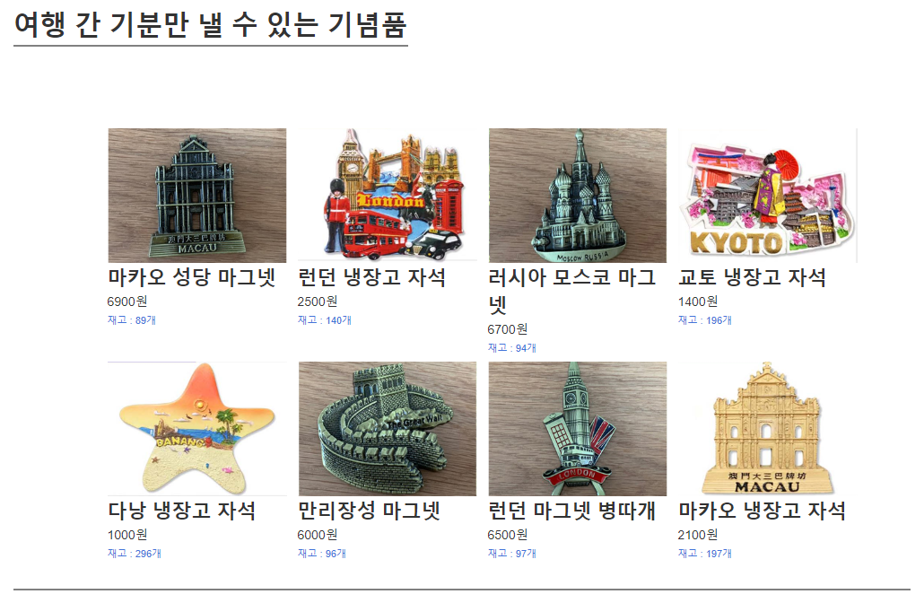
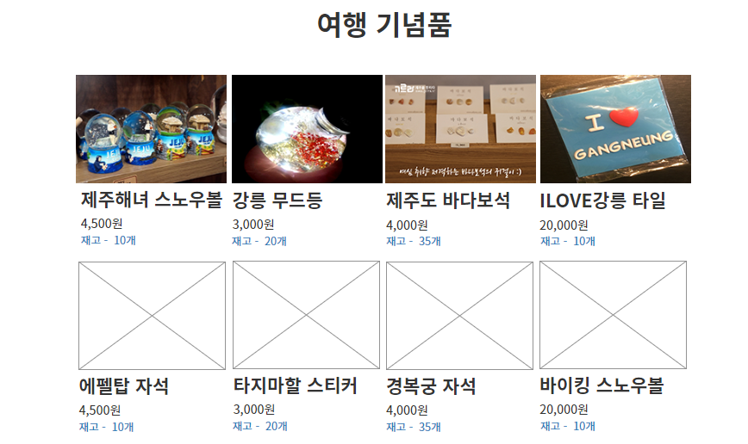
프로젝트 화면 구성
nULL
05
nULL 프로젝트
NP-PRODUCT-01
나 인엽
USER(PRODUCT)
PRODUCT-VIEW-01
2019 / 11 / 18
상품 리스트 페이지
1. 제품이미지
- 제품 상세페이지로 이동
1
2. 제품 설명
- 제품 이름, 가격, 재고량
1
2

Slide 27
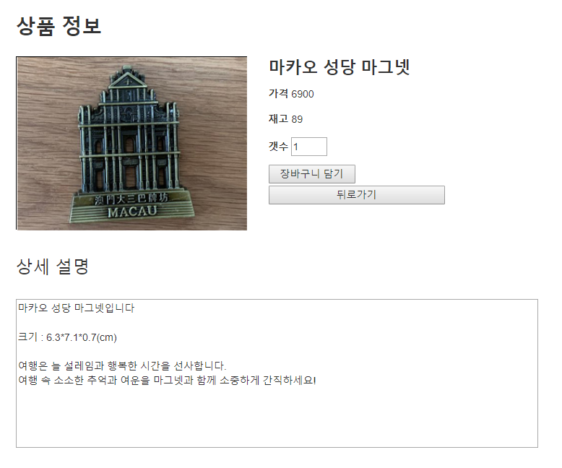
프로젝트 화면 구성
nULL
05
nULL 프로젝트
NP-PRODUCT-02
나 인엽
USER(PRODUCT)
PRODUCT-VIEW-02
2019 / 11 / 18
상품 상세 페이지
1. 갯수
- 수량 선택
2. 장바구니 담기
- 장바구니 페이지로 이동
1
3. 뒤로가기
2
3
- 상품 목록 페이지 이동
1
2
3

Slide 28
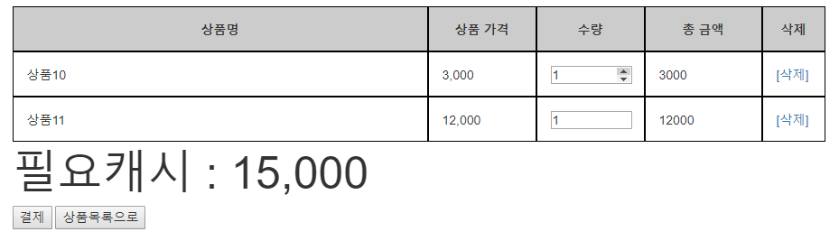
프로젝트 화면 구성
nULL
05
nULL 프로젝트
NP-PRODUCT-03
나 인엽
USER(PRODUCT)
PRODUCT-CART-01
2019 / 11 / 18
장바구니 페이지
1. 변경
- 입력한 갯수 변경
2. 삭제
2
- 주문 항목 삭제
1
1
2
3. 결제
- 결제 페이지 이동
5
4. 상품목록으로
- 상품 리스트 이동
3
4
5. 필요캐시 금액변경
- 수량 바꿀 시 자동 변경

Slide 29
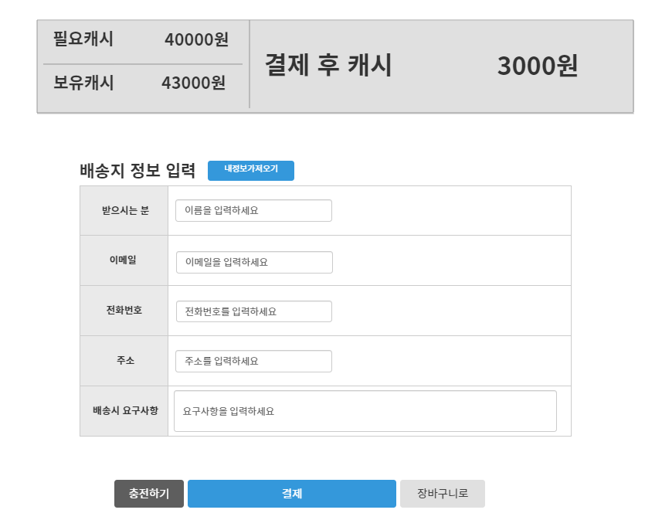
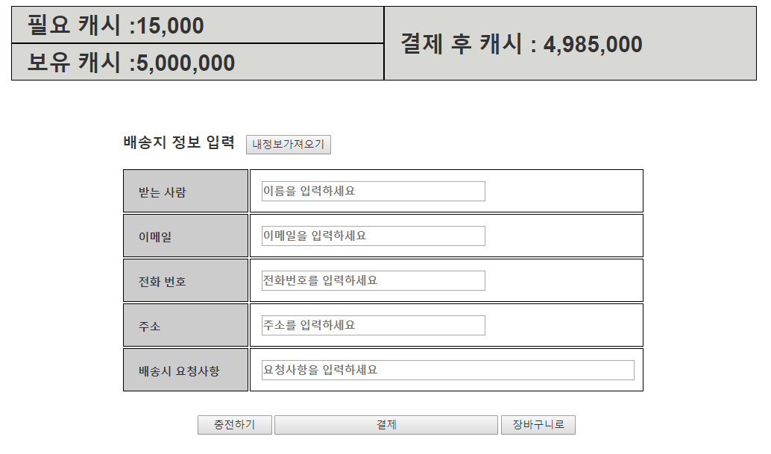
프로젝트 화면 구성
nULL
05
nULL 프로젝트
NP-PRODUCT-04
나 인엽
USER(PRODUCT)
PRODUCT-PAYMENT-01
2019 / 11 / 18
결제 페이지
1. 내 정보 가져오기
- 본인 정보 가져오기
2~5. 내 정보 조회 및 입력
1
- 1번 버튼 클릭 시
본인 정보 조회 및 직접
입력 가능
1
2
6. 배송 시 요청사항
- 요청사항 입력
3
7. 충전하기
4
- 충전 페이지 이동
5
8. 결제
2
3
4
- 결제하기
6
9. 장바구니
7
8
9
- 장바구니 페이지 이동

Slide 30
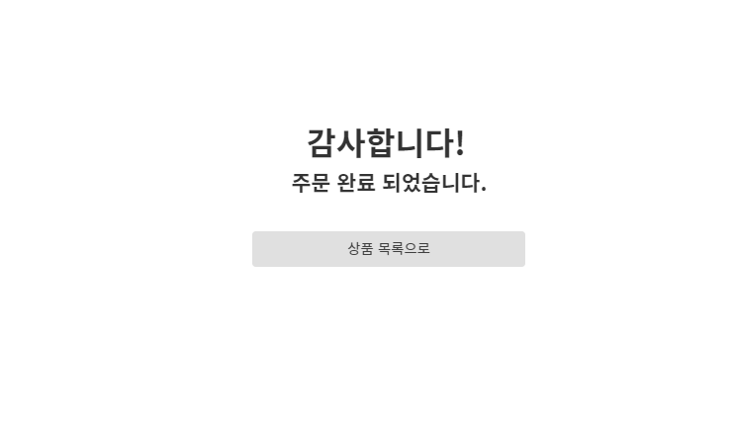
프로젝트 화면 구성
nULL
05
nULL 프로젝트
NP-PRODUCT-05
나 인엽
USER(PRODUCT)
PRODUCT-PAYMENT-02
2019 / 11 / 18
결제완료 페이지
1. 상품 목록으로
- 상품 리스트 이동
1

Slide 31
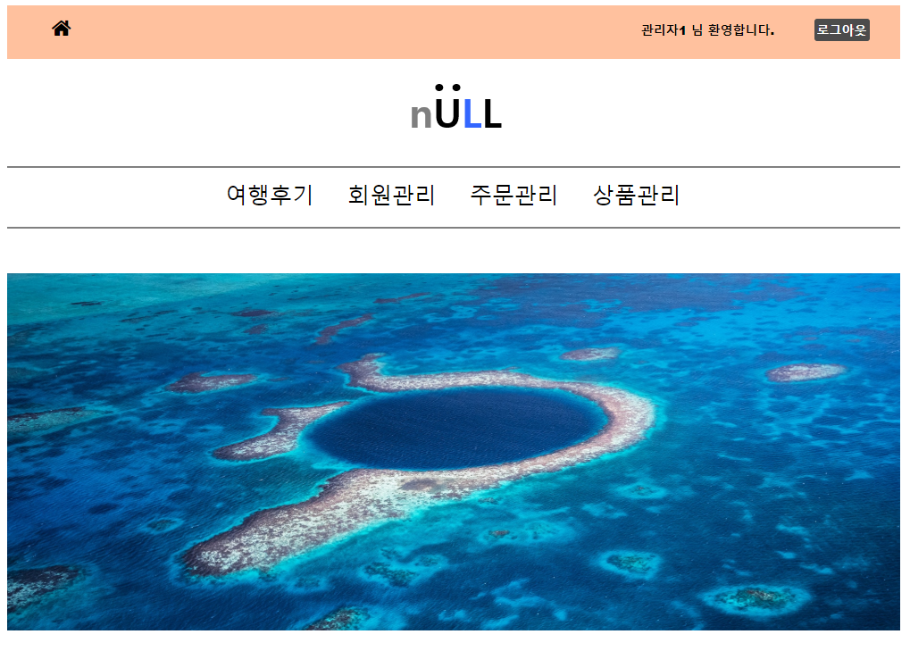
프로젝트 화면 구성
nULL
06
nULL 프로젝트
NP-AM-MAIN-01
나 인엽
ADMIN(MAIN)
AM-MAIN-HOME-01
2019 / 11 / 18
관리자 메인 페이지
1. 여행후기
1
2
3
4
5
- 여행 후기 페이지로 이동
2. 회원 관리
1
2
3
4
- 회원 관리 페이지로 이동
3
3. 주문관리
- 주문 관리 페이지로 이동
4. 상품 관리
- 상품 관리 페이지로 이동
6
7
8

Slide 32
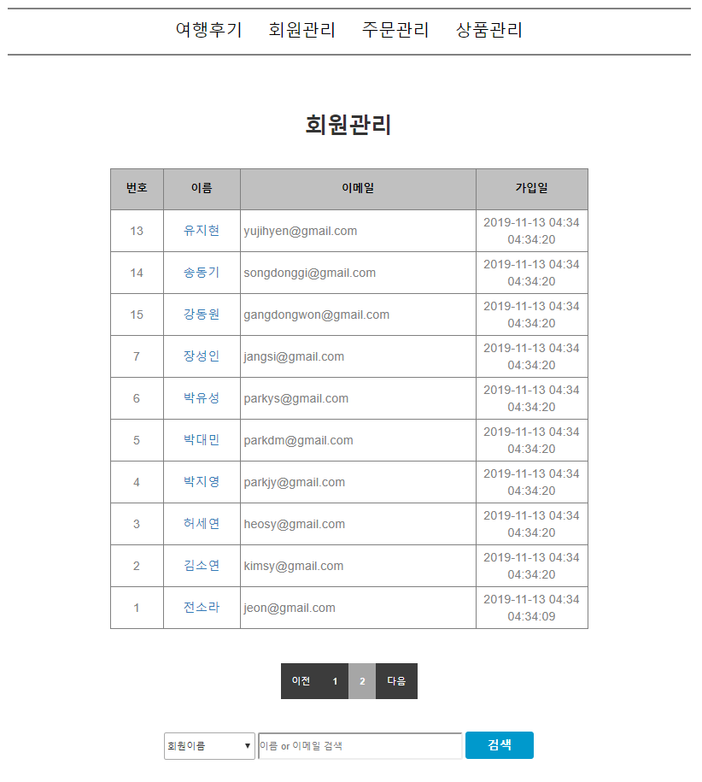
프로젝트 화면 구성
nULL
06
nULL 프로젝트
NP-AM-MEMBERS-01
나 인엽
ADMIN(MEMBERS)
MEMBERS-LIST-01
2019 / 11 / 18
관리자 회원관리 페이지
1. 회원정보
- 해당회원 상세정보
페이지로 이동
1

Slide 33
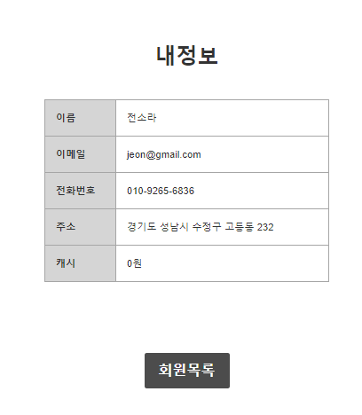
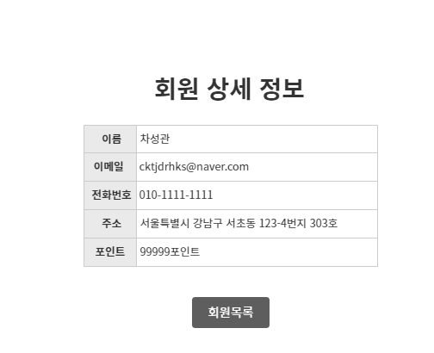
프로젝트 화면 구성
nULL
06
nULL 프로젝트
NP-AM-MEMBERS-02
나 인엽
ADMIN(MEMBERS)
MEMBERS-DETAIL-01
2019 / 11 / 18
관리자 회원 상세 페이지
1. 회원목록
- 회원목록 페이지로 가기
1

Slide 34
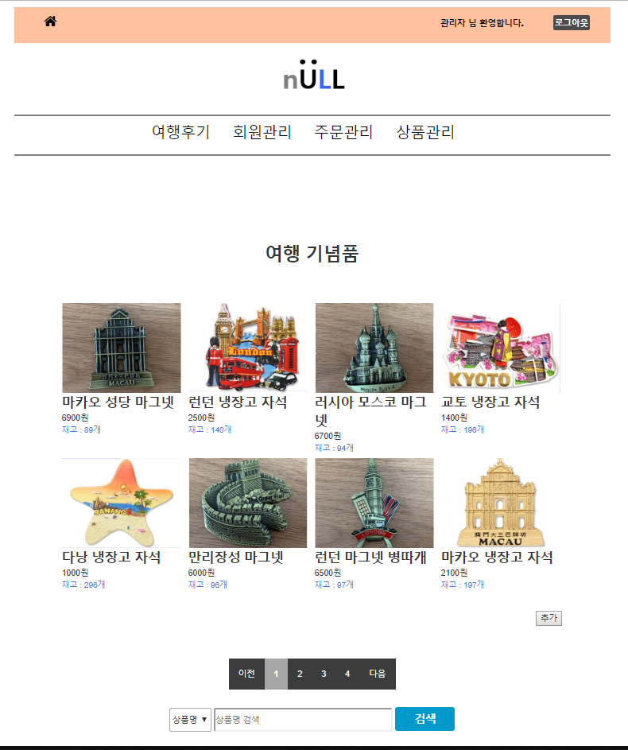
프로젝트 화면 구성
nULL
06
nULL 프로젝트
NP-AM-PRODUCT-01
나 인엽
ADMIN(PRODUCT)
PRODUCT-LIST-01
2019 / 11 / 18
관리자 상품 리스트 페이지
1. 추가
1
- 상품 추가
2
1

Slide 35
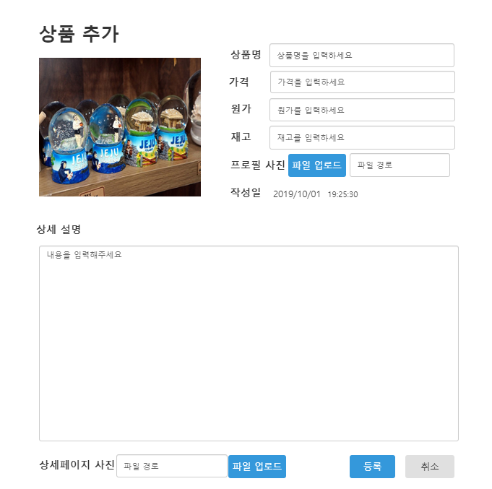
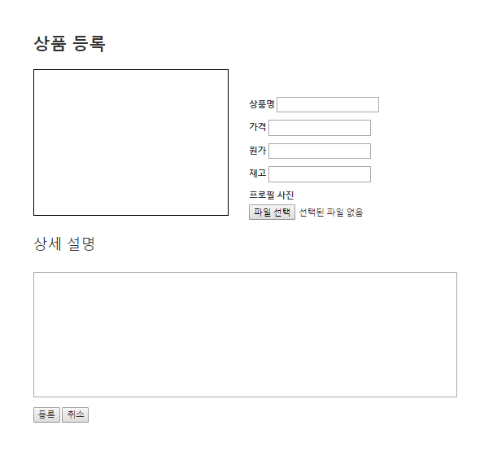
프로젝트 화면 구성
nULL
06
nULL 프로젝트
NP-AM-PRODUCT-02
나 인엽
ADMIN(PRODUCT)
PRODUCT-ADD-01
2019 / 11 / 18
관리자 상품 추가 페이지
1. 상품명
- 상품명 입력
2. 가격
1
1
- 가격 입력
2
3
3. 원가
4
- 원가 입력
5
4. 재고
- 재고량 입력
6
5. 프로일 사진 파일 선택
- 이미지 파일 선택
2
3
4
7
8

Slide 36
프로젝트 화면 구성
nULL
06
nULL 프로젝트
NP-AM-PRODUCT-02
나 인엽
ADMIN(PRODUCT)
PRODUCT-ADD-02
2019 / 11 / 18
관리자 상품 추가 페이지
6. 상품 상세 설명
- 상품 상세 설명 입력
7. 등록
1
1
- 상품 리스트 이동
2
3
8. 취소
4
- 상품 리스트 이동
5
6
2
3
4
7
8

Slide 37
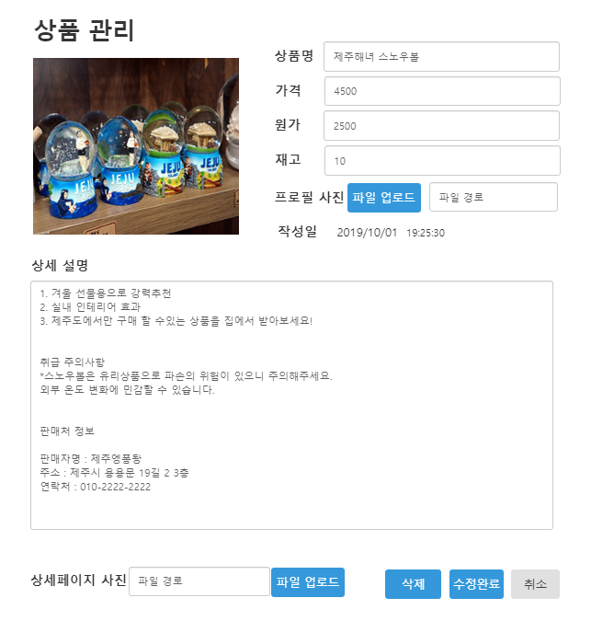
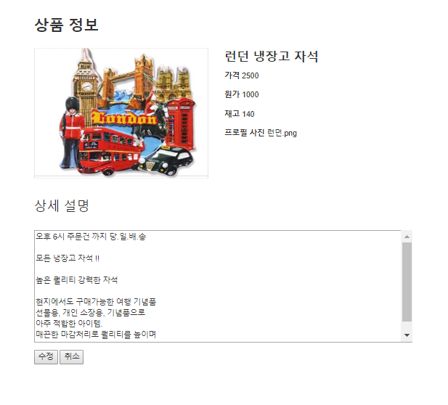
프로젝트 화면 구성
nULL
06
nULL 프로젝트
NP-AM-PRODUCT-03
나 인엽
ADMIN(PRODUCT)
PRODUCT-DETAIL-01
2019 / 11 / 18
관리자 상품 상세 페이지
1. 수정
- 상품 수정 페이지 이동
1
2. 취소
- 상품 목록으로 이동
2
3
4
5
1
2

Slide 38
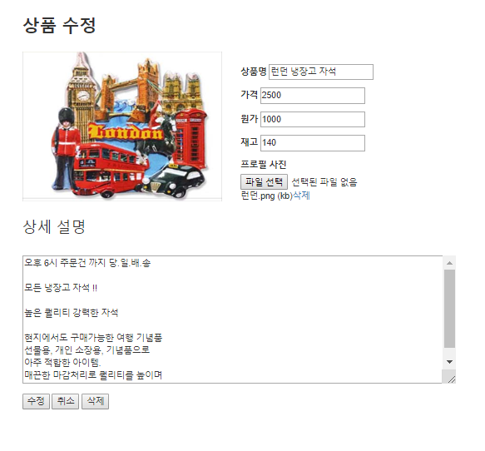
프로젝트 화면 구성
nULL
06
nULL 프로젝트
NP-AM-PRODUCT-03
나 인엽
ADMIN(PRODUCT)
PRODUCT-UPDATE-02
2019 / 11 / 18
관리자 상품 상세 페이지
1. 상품명
1
- 상품명 수정
2
2. 가격
1
3
- 가격 수정
4
3. 원가
5
- 원가 수정
6
4. 재고
- 재고량 수정
5. 파일선택
- 이미지 파일 선택
3
4
5
6. 삭제
2
- 이미지 삭제
1
2
9
7
8

Slide 39
프로젝트 화면 구성
nULL
06
nULL 프로젝트
NP-AM-PRODUCT-03
나 인엽
ADMIN(PRODUCT)
PRODUCT-UPDATE-01
2019 / 11 / 18
관리자 상품 상세 페이지
1
7. 수정
2
- 상품 수정
1
3
4
8. 취소
- 상품 목록 이동
5
6
9. 삭제
- 상품 삭제 - 상품 리스트 이동
2
3
4
5
1
2
9
7
8

Slide 40

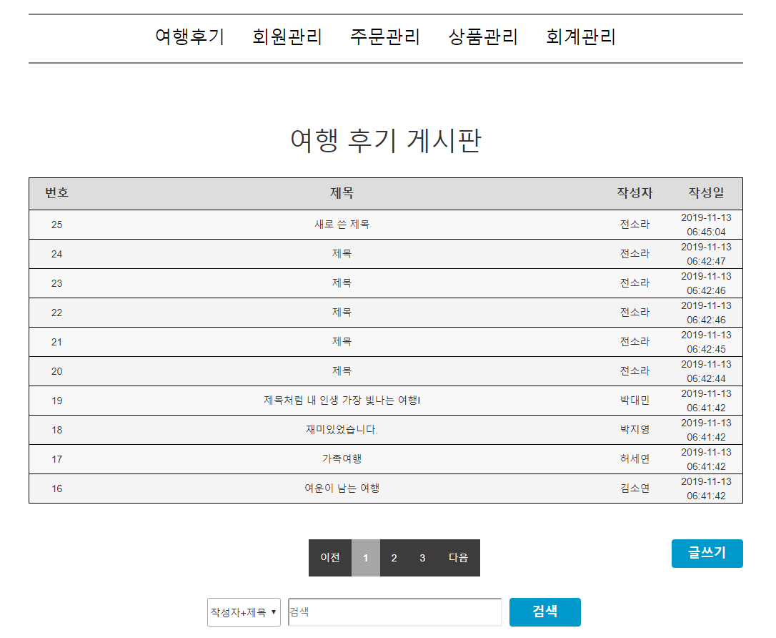
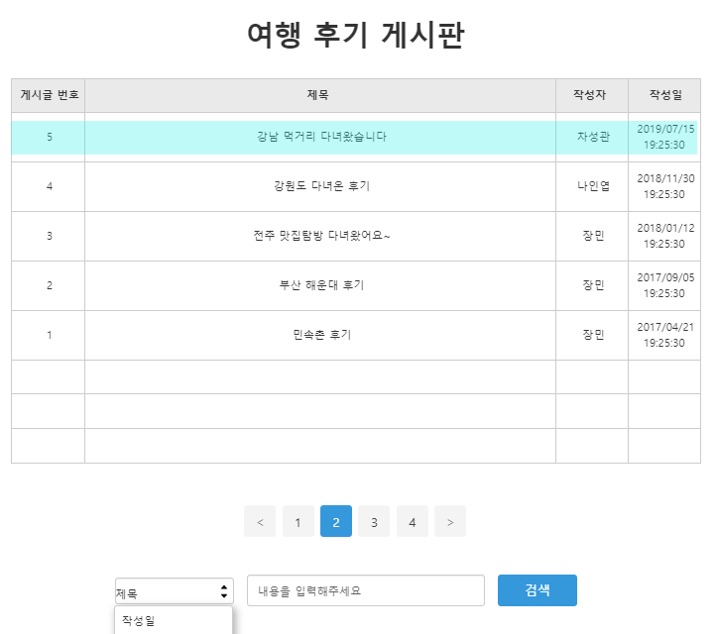
프로젝트 화면 구성
nULL
05
nULL 프로젝트
NP-AM-BBS-01
나 인엽
ADMIN(BBS)
BBS-LIST-01
2019 / 11 / 18
관리자 여행 게시판 페이지
1. 여행후기게시판
1
- 후기 게시판으로 이동
1
2. 게시물
2
- 게시글 상세로 이동

Slide 41
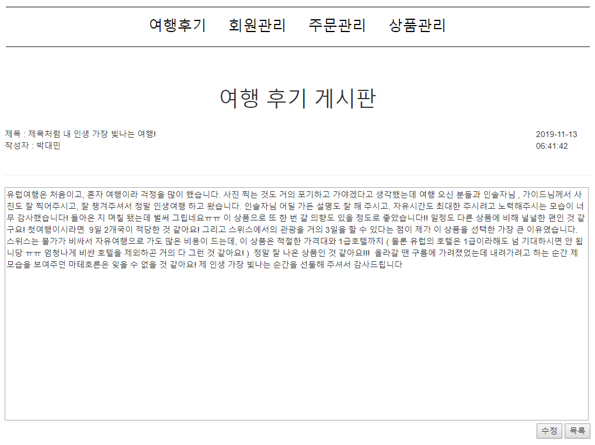
프로젝트 화면 구성
nULL
05
nULL 프로젝트
NP-AM-BBS-02
나 인엽
ADMIN(BBS)
BBS-DETAIL-01
2019 / 11 / 18
관리자 여행 게시판 상세 페이지
1. 수정(일반회원 게시물)
- 관리자 경우 수정버튼
활성화
1
2
3
1

Slide 42
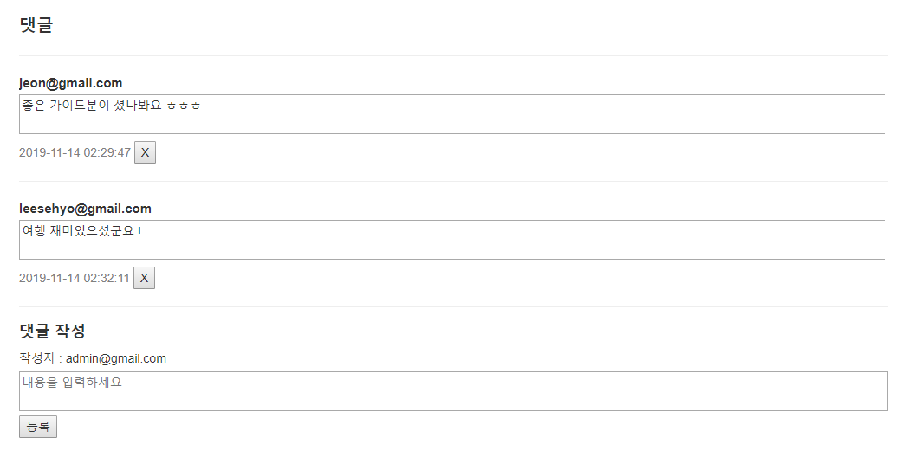
프로젝트 화면 구성
nULL
05
nULL 프로젝트
NP-AM-BBS-01
나 인엽
ADMIN(BBS)
BBS-LIST-02
2019 / 11 / 18
관리자 여행 게시판 댓글
1. 댓글 삭제
1
- 해당 댓글 삭제
- 버튼 활성
1
2. 등록
2
1
- 댓글 작성
2

Slide 43
과목이름이나 영문타이틀
Q&A
질문

Slide 44
감사합니다
THANK
YOU

